Slide 1
§4.4 实对称矩阵的相似对角形

Slide 2
定理：设 λ₁, λ₂, …, λ_{m} 是方阵 A 的特征值， p₁, p₂, …, p_{m} 依
次是与之对应的特征向量，如果 λ₁, λ₂, …, λ_{m} 各不相同，则
p₁, p₂, …, p_{m} 线性无关．
定理：设 λ₁ 和 λ₂ 是对称阵 A 的特征值， p₁, p₂ 是对应的特
征向量，如果 λ₁ ≠ λ₂ ，则 p₁, p₂ 正交．
证明： A p₁= λ₁ p₁， A p₂= λ₂ p₂ ， λ₁ ≠ λ₂
λ₁ p₁^{T} = (λ₁ p₁)^{T} = (A p₁)^{T} = p₁^{T} A ^{T} = p₁^{T} A （A 是对称阵）
λ₁ p₁^{T} p₂ = p₁^{T} A p₂ = p₁^{T} (λ₂ p₂ ) = λ₂ p₁^{T} p₂
(λ₁ − λ₂) p₁^{T} p₂ = 0
因为λ₁ ≠ λ₂ ，则 p₁^{T} p₂ = 0，即 p₁, p₂ 正交．

Slide 3
定理： n 阶矩阵 A 和对角阵相似（即 A 能对角化）的充分
必要条件是 A 有 n 个线性无关的特征向量．
推论：如果 A 有 n 个不同的特征值，则 A 和对角阵相似．
说明：当 A 的特征方程有重根时，就不一定有 n 个线性无关
的特征向量，从而不一定能对角化．
定理：设 A 为 n 阶对称阵，则必有正交阵 P，使得
P ⁻¹AP = P^{T}AP = Λ，
其中 Λ 是以 A 的 n 个特征值为对角元的对角阵（不唯一）.

Slide 4
定理： n 阶矩阵 A 和对角阵相似（即 A 能对角化）的充分
必要条件是 A 有 n 个线性无关的特征向量．
推论：如果 A 有 n 个不同的特征值，则 A 和对角阵相似．
说明：当 A 的特征方程有重根时，就不一定有 n 个线性无关
的特征向量，从而不一定能对角化．
推论：设 A 为 n 阶对称阵，λ 是 A 的特征方程的 k 重根，则
矩阵 A −λΕ 的秩等于 n − k，
恰有 k 个线性无关的特征向量与特征值 λ 对应．

Slide 5
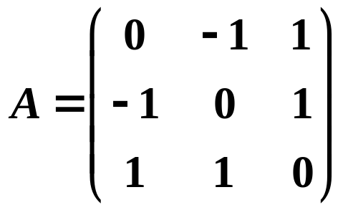
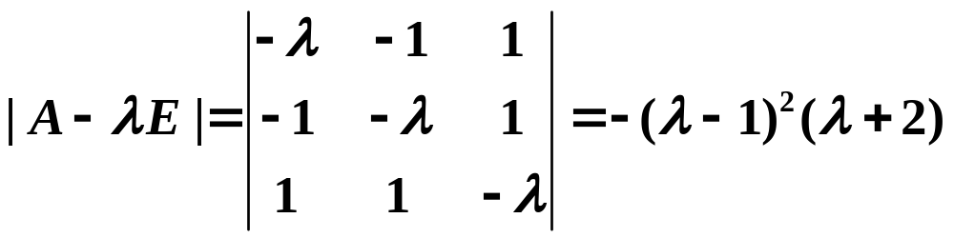
例：设 ，求正交阵 P，使P⁻¹AP = Λ对角阵.
解：因为 A 是对称阵，所以 A 可以对角化．
求得 A 的特征值 λ₁ = −2， λ₂ = λ₃ = 1 ．

Slide 6
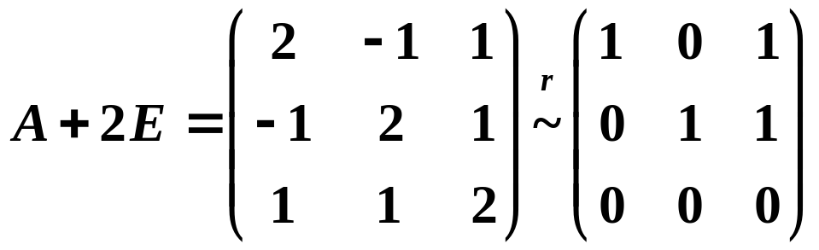
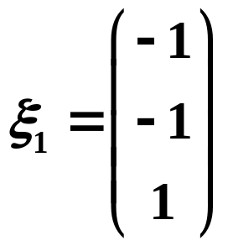
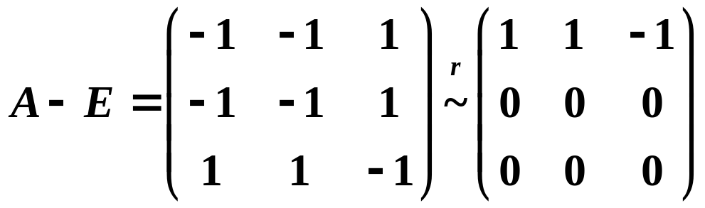
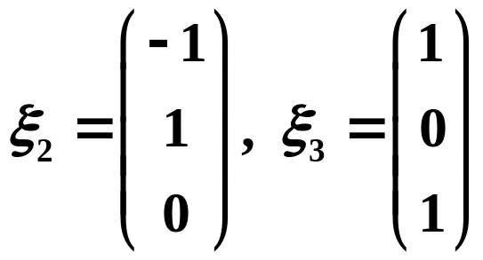
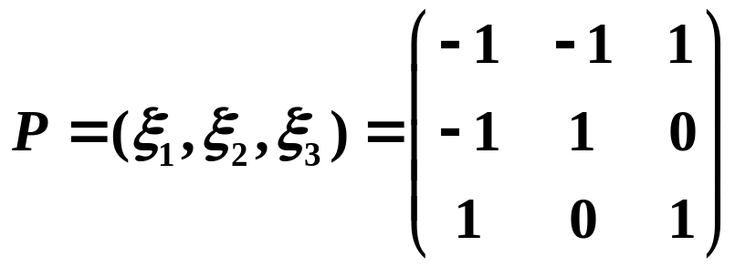
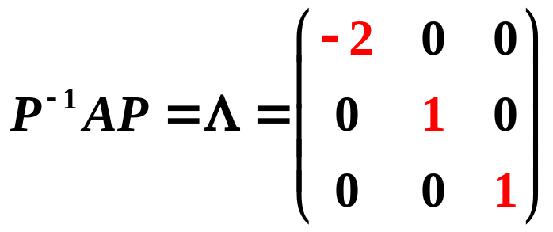
当 λ₁ = −2 时， 解方程组 (A + 2E) x = 0．
，得基础解系 ．
当 λ₂ = λ₃ = 1 时， 解方程组 (A−E) x = 0．
，得 ．
令 ，则 .
问题：这样的解法对吗？

Slide 7
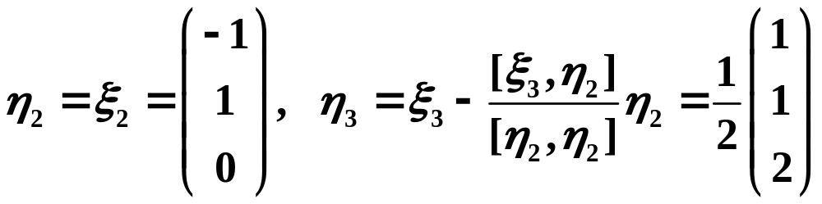
当 λ₁ = −2时，对应的特征向量为 ；
当 λ₂ = λ₃ = 1 时，对应的特征向量为 .
显然，必有ξ₁⊥ξ₂ ， ξ₁⊥ξ₃ ，但ξ₂⊥ξ₃ 未必成立．
于是把 ξ₂, ξ₃ 正交化：
此时ξ₁⊥η₂ ， ξ₁⊥η₃ ，η₂⊥η₃ ．

Slide 8
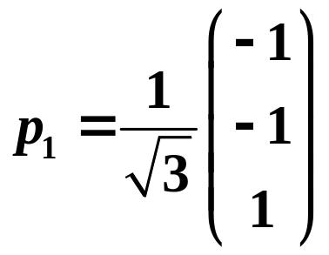
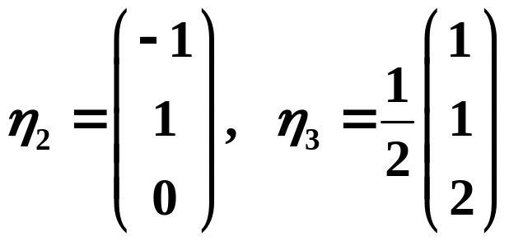
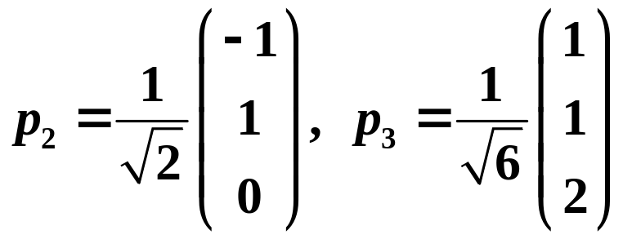
单位化：
当 λ₁ = −2时，对应的特征向量为 ；
当 λ₂ = λ₃ = 1 时，对应的特征向量为 .

Slide 9
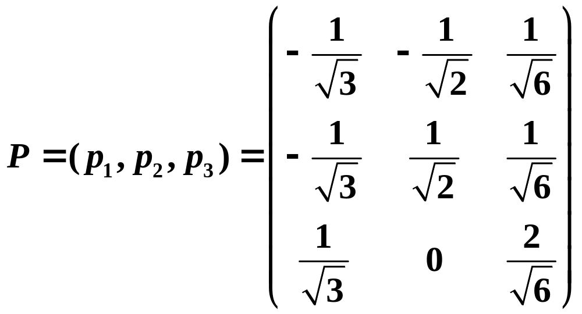
当 λ₁ = −2时，对应的特征向量为 ；
当 λ₂ = λ₃ = 1 时，对应的特征向量为
于是 p₁, p₂, p₃ 构成正交阵
从而 ．

Slide 10
把对称阵 A 对角化的步骤为：
求出 A 的所有各不相同的特征值 λ₁, λ₂, …, λ_{s} ，它们的重数依次为k₁, k₂, …, k_{s} （k₁ + k₂ + … + k_{s} = n）．
对每个 k_{i} 重特征值 λ_{i} ，求方程组 | A−λ_{i} E | = 0 的基础解系，得 k_{i} 个线性无关的特征向量．
把这 k_{i} 个线性无关的特征向量正交化、单位化，得到 k_{i} 个两两正交的单位特征向量．
因为k₁ + k₂ + … + k_{s} = n ，总共可得 n 个两两正交的单位特征向量．
这 n 个两两正交的单位特征向量构成正交阵 P，便有
P ⁻¹AP = Λ ．
Λ 中对角元的排列次序应于中列向量的排列次序相对应.

Slide 11
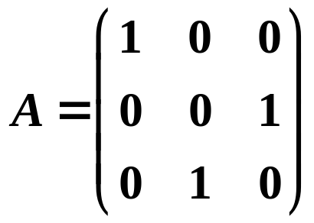
例：设 ，求正交阵 P，使P⁻¹AP = Λ对角阵 .

